Slide 1
SMART VISION AMR
환경 변화에 적응하는 자율주행 물류 로봇
변화하는 장애물에
목표를 유지하며 대응
관측
재계획
추종·대기
윤현수 유기웅 죽정창수 이수빈
SMART VISION AMR / 01
Notes:
[계획/설계]
출처: 원본 PDF 1·22·23
환경 변화에 적응하는 자율주행 물류 로봇

Slide 2
목차
01
프로젝트 개요
04
프로젝트 수행 결과
02
프로젝트 팀 구성 및 역할
05
자체 평가 의견
03
프로젝트 수행절차 및 방법
06
시연 영상
SMART VISION AMR / 02
Notes:
[계획/설계]
출처: 사용자 요청 구성
프로젝트 소개부터 수행 결과와 터틀봇 시연까지 순서대로 설명합니다.

Slide 3
프로젝트 개요
목표
접근
결과
웹 요청부터 목적지 확인과
Home 복귀까지 연결
저장 지도와 현재 관측,
변화·실패 기억을 구분
지정 섹터 방문·Home 복귀
장애물 인식·기억 활용
SMART VISION AMR / 03
Notes:
[터틀봇 성공 / 사용자 확인]
출처: PDF 3·22·23
터틀봇에서 지정 섹터 방문·Home 복귀와 장애물 대응 목표를 달성했습니다.

Slide 4
개발 배경 및 필요성
환경 변화
주행 영향
운용 대응
지도에 없던 상자와
변경된 통로
기존 경로의 유효성 저하
대체 경로 또는 대기 필요
정지 원인과 임무 상태를
웹에서 확인
SMART VISION AMR / 04
Notes:
[계획/설계]
출처: PDF 4·5
작업 동선과 장애물 위치가 바뀌면 계획과 운용 상태도 갱신해야 합니다.

Slide 5
기획의도 및 차별점
기준 지도
현재 관측
변화·실패 기억
저장된 공간 구조
운용의 기준
현재 LiDAR 장애물
일시적인 변화 반영
반복 관측 셀 저장
실패 위치·진입 방향 제한
최종 터틀봇 시험에서 환경 변화 기억 기능을 활용했습니다. 활성화는 운용 설정에 따릅니다.
SMART VISION AMR / 05
Notes:
[코드 확인]
출처: PDF 5·20 / change_memory.py
상용 AMR의 환경 변화 대응에서 영감을 받아 기억·재사용 로직을 구현했습니다.

Slide 6
프로젝트 내용
웹 요청
적재·출발
경로 계획
목적지 주행
마커 확인
Home 복귀
→
→
→
→
→
터틀봇 완료 범위: 지정 섹터 1~2곳 방문·Home 복귀, 장애물 인식·환경 변화 기억 활용.
SMART VISION AMR / 06
Notes:
[계획/설계]
출처: PDF 3·6·12
목적지 도착, 마커 확인, 처리와 복귀를 단계별로 구분합니다.

Slide 7
개발환경
구분 | 구성 | 용도
운영체제·미들웨어 | Ubuntu 22.04 / ROS 2 Humble | 노드 통신·센서·제어
주행·시뮬레이션 | A* / Nav2 / Gazebo / RViz | 계획·추종·시험·시각화
위치·영상 | AMCL / EKF / OpenCV·ArUco | 지도 위치·오도메트리·마커
언어·웹 | Python / HTML·CSS·JavaScript | ROS 노드·서버·대시보드
SMART VISION AMR / 07
Notes:
[코드 확인]
출처: PDF 7 / 기존 코드 검토
주행·위치 추정·웹 운용에 필요한 핵심 환경을 요약합니다.

Slide 8
활용방안 및 기대효과
활용방안
기대효과
확장 방향
지정 섹터 순회와 물품 운반
임무 후 Home 복귀
웹에서 요청·방문 순서 관리
주행 상태와 정지 원인 확인
장애물 변화·실패 기록 축적
다양한 배치와 반복 운용 검증
SMART VISION AMR / 08
Notes:
[활용 제안]
출처: PDF 8 / 사용자 터틀봇 결과
실내 물품 운반과 반복 방문 업무에 활용할 수 있는 운용 구조입니다.

Slide 9
프로젝트 팀 구성 및 역할
팀원 | 담당 역할
윤현수 | ROS 2 기반 A*·환경 변화 기억 알고리즘 구현
유기웅 | 웹·ROS 2 주행 시스템 통합, 터틀봇 점검
죽정창수 | A*·주행 기능 점검, 통합 기능 점검
이수빈 | ArUco 마커 제작, 통합 기능 점검
SMART VISION AMR / 09
Notes:
[계획/설계]
출처: PDF 9·10
기능별 구현과 웹·터틀봇 통합, 시험 역할을 나누어 수행했습니다.

Slide 10
프로젝트 수행절차 및 방법
기획·역할 분담
지도·주행 기반
웹·제어 통합
시험·터틀봇 완료
→
→
→
임무·성공 조건 정의
AMCL·A*·Nav2 연결
요청·상태·기억 통합
섹터 방문·Home 복귀
이전 부분 점검·실패 이력을 거쳐 터틀봇 최종 목표 달성을 확인했습니다.
SMART VISION AMR / 10
Notes:
[설계·개발 및 터틀봇 완료]
출처: PDF 10 / 사용자 터틀봇 결과
기능별 구현 후 통합 시험과 터틀봇 최종 임무까지 범위를 확대했습니다.

Slide 11
프로젝트 수행 결과: 시스템 설계
브라우저
요청·상태
임무 요청
운용 PC
임무·지도
주행 계획
주행 명령
터틀봇
센서·구동
방문 섹터·출발
목표·속도
상태 응답
센서·주행 상태
지도·영상·진단
LiDAR·영상·오도메트리
HTTP
ROS 2 DDS
SMART VISION AMR / 11
Notes:
[코드 확인]
출처: PDF 11·12 / 코드 정적 확인
요청과 상태, 경로와 센서 피드백을 서로 다른 계층으로 나눕니다.
대본 반영용 메모
설명 멘트 초안: 브라우저는 방문할 섹터와 출발 요청을 PC에 전달합니다. PC는 임무·지도·경로를 관리하고 터틀봇에 주행 명령을 보냅니다. 터틀봇의 센서와 주행 상태는 반대 방향으로 돌아와 웹 화면에 표시됩니다. 논리적 책임 구분이며 실제 노드는 실행 구성에 따라 배치됩니다.

Slide 12
프로젝트 수행 결과: 하드웨어
구성 | 역할 | 점검 관점
TurtleBot3 Waffle Pi | 차체·바퀴·구동 모터 | 전원·구동기·정지 응답
Raspberry Pi / OpenCR | 로봇 실행·모터 센서 인터페이스 | 프로세스·통신·입력 신선도
LiDAR / 휠·IMU | 장애물·이동·회전 관측 | 측정 시각·TF·위치 정합
카메라 / ArUco | 목적지 마커 식별 보조 | 등록 ID·영상·인식 상태
SMART VISION AMR / 12
Notes:
[코드·원본 구성]
출처: PDF 13 / 기존 구성
TurtleBot3 Waffle Pi에 센서·연산·구동 인터페이스를 연결했습니다.

Slide 13
프로젝트 수행 결과: 펌웨어
OpenCR 기본 펌웨어
ROS 2 상위 제어
터틀봇 운용
모터·센서 인터페이스
기본 구동 기능 활용
센서 상태·입력 감시
명령 검증·속도 중재
주행 명령을 구동으로 연결
최종 섹터 방문·복귀 수행
SMART VISION AMR / 13
Notes:
[코드 확인]
출처: PDF 14 / motion_mux.py
기본 OpenCR 구동 펌웨어와 프로젝트의 ROS 2 상위 제어를 구분합니다.

Slide 14
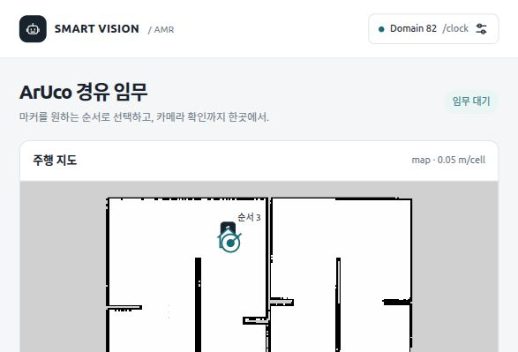
프로젝트 수행 결과: 웹 대시보드
임무 관리
요청·방문 순서
상태 확인
지도·영상·진단
운용 제어
수동 제어·비상정지
SMART VISION AMR / 14
Notes:
[코드 확인]
출처: PDF 15 / docs/web_home_desktop.png
요청부터 상태 확인과 수동 제어까지 웹 운용 화면에 연결했습니다.

Slide 15
주요 소프트웨어 모듈
모듈 | 역할 | 확인한 연결
LiDAR / 변화 관리 | 관측과 장애물 정보 관리 | change_memory.py
A* / Nav2 | 경로 계산 / 경로 추종 | astar_planner.py / FollowPath
AMCL / EKF | 지도 위치 추정 / 오도메트리 융합 | map→odom / odom→base
웹 / ArUco | 임무 관리 / 목적지 식별 보조 | 임무 서버·카메라 처리
SMART VISION AMR / 15
Notes:
[코드 확인]
출처: PDF 7·16 / ROS 2 패키지
각 모듈의 입력과 책임을 구분해야 결과를 정확히 해석할 수 있습니다.

Slide 16
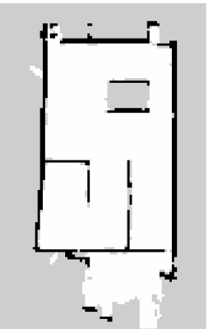
저장 지도에 현재 위치를 정합
휠 속도
얼마나 움직였나
IMU 각속도
얼마나 회전했나
↓
↓
EKF 두 센서의 정보를 융합
↓
odom 연속적인 이동 추정
저장 지도 + LiDAR
AMCL 지도상 위치 보정
map → odom 정합
SMART VISION AMR / 16
Notes:
[코드 확인]
출처: PDF 8·14 / ekf_benchmark.md
AMCL과 EKF는 서로 다른 좌표계와 추정 문제를 담당합니다.
대본 반영용 메모
설명 멘트 초안: 바퀴는 얼마나 이동했는지, IMU는 얼마나 회전했는지 알려줍니다. EKF는 두 정보를 합쳐 odom의 연속적인 이동 추정을 만듭니다. AMCL은 저장 지도와 LiDAR를 대조해 지도상 위치를 맞추고 map→odom 관계를 보정합니다. 두 기능을 함께 사용하지만 AMCL 결과를 EKF에 직접 융합하는 구조는 아닙니다. 시간이 지나며 누적될 수 있는 이동 추정 오차를 지도 정합으로 보완하는 역할 분담입니다.
화면에서 옮긴 설명: AMCL과 EKF는 서로 다른 좌표계와 추정 문제를 담당합니다.

Slide 17
장애물 관측에서 재계획까지
LiDAR
새 관측
장애물
정보 반영
A*
경로 재계산
Nav2
새 경로 추종
→
→
→
재계획 결과에 따라
목표 유지
정지·대기
대체 경로 있음
Nav2 추종
대체 경로 없음
→
SMART VISION AMR / 17
Notes:
[코드 확인]
출처: PDF 5·17·18 / planner·follower
LiDAR 감지와 A* 재탐색 사이에는 장애물 반영과 재계획 판단이 있습니다.
대본 반영용 메모
설명 멘트 초안: LiDAR가 관측한 장애물 정보를 반영해 A*가 대체 경로를 계산합니다. 경로가 있으면 Nav2가 추종하고, 없으면 목표를 유지하며 정지·대기합니다. 감지와 재계획은 서로 다른 단계입니다.

Slide 18
환경 변화 기억 코드: change_memory.py
구분 | 소스에서 확인한 조건
반복 변화 저장 | 동일 셀 5회 이상 + 최초 관측부터 2초
기억 해제 | 정상 빈 공간 5회 이상 + 2초
보관 방식 | JSON 저장·복원
실패 접근 | 위치·진입 방향에 대한 임시 제한
최종 터틀봇 운용에서 활성화. memory_enabled 설정으로 비활성화할 수 있습니다.
SMART VISION AMR / 18
Notes:
[코드 확인]
출처: PDF 20 / nodes.yaml·change_memory.py
횟수와 경과 시간을 함께 확인하며 단순 만료로 장애물 제거를 판단하지 않습니다.
대본 반영용 메모
화면에서 옮긴 설명: 횟수와 경과 시간을 함께 확인하며 단순 만료로 장애물 제거를 판단하지 않습니다 .

Slide 19
터틀봇 최종 목표 달성
웹 임무 시작
지정 섹터 방문
장애물 인식·기억
Home 복귀
→
→
→
완료한 임무
터틀봇 주행과 웹 운용을 연결한 최종 목표 달성
SMART VISION AMR / 19
Notes:
[터틀봇 성공 / 사용자 확인]
출처: 사용자 터틀봇 성공 확인
지정 섹터 1~2곳 방문 후 Home 복귀와 장애물 인식·기억 활용을 완료했습니다.
대본 반영용 메모
화면에서 옮긴 설명: 지정 섹터 1~2곳 방문 후 Home 복귀와 장애물 인식·기억 활용을 완료했습니다.

Slide 20
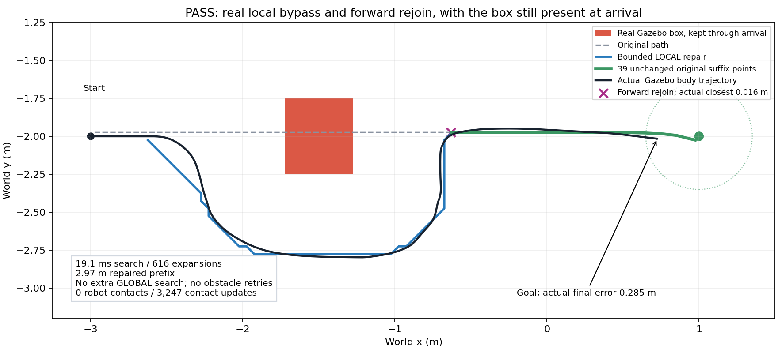
시험 ① 상자를 남겨 둔 채 국소 우회
탐색 19.1 ms / 616 확장
최종 위치 오차 0.285 m
상자를 유지한 채 우회·재합류. 탐색은 경로 계산 시간이며 Gazebo 단발 사례입니다.
SMART VISION AMR / 20
Notes:
[Gazebo 단발 시험]
출처: PDF 18 / local_detour_09
기존 경로에서 벗어나 우회한 뒤 남은 경로에 재합류한 Gazebo 사례입니다.
탐색 19.1ms는 전처리를 제외한 경로 계산 시간입니다. 616 확장은 탐색한 노드 수이며 실제 주행 시간이 아닙니다. 위치 오차 0.285m는 해당 Gazebo 단발 시험의 최종 위치 오차입니다.
대본 반영용 메모
화면에서 옮긴 설명: 기존 경로에서 벗어나 우회한 뒤 남은 경로에 재합류한 Gazebo 사례입니다.

Slide 21
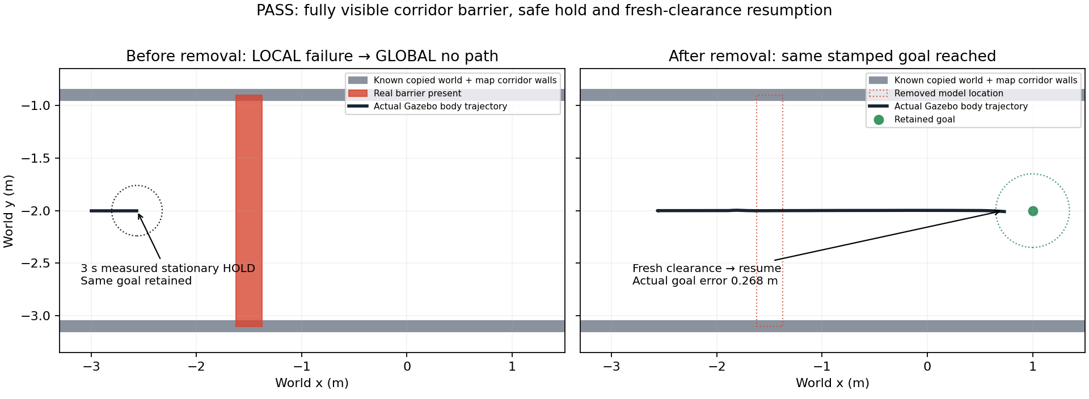
시험 ② 통로 차단 시 대기, 제거 후 재개
차단 중: 목표 유지·정지
제거 후: 같은 목표 재개
원본 그래프의 재개 후 목표 오차 0.268 m. 조건별 단발 사례입니다.
SMART VISION AMR / 21
Notes:
[Gazebo 단발 시험]
출처: PDF 19 / barrier_01
대안이 없는 동안 정지 상태를 유지하고 동일 목표로 재개한 사례입니다.
차단 중 목표를 유지하고 정지한 뒤 장애물 제거 후 재개했습니다. 0.268m는 재개 후 Gazebo 목표 오차이며 반복 성공률이 아닙니다.
대본 반영용 메모
화면에서 옮긴 설명: 대안이 없는 동안 정지 상태를 유지하고 동일 목표로 재개한 사례입니다.

Slide 22
EKF 비교: Gazebo에서는 baseline 유지
구성 | 위치 RMSE (mm) | 방위 RMSE (°) | 완주
Gazebo 기본 odom | 0.067 | 0.010 | 3/3
기본 odom + IMU EKF | 0.154 | 0.013 | 3/3
독립 휠·IMU EKF | 2.592 | 0.119 | 3/3
이 Gazebo 조건에서는 기본 오도메트리의 위치·방위 오차가 가장 작았습니다.
터틀봇 독립 EKF는 운용 구성입니다. 이 비교로 터틀봇 성능 우위를 입증하지 않았습니다.
SMART VISION AMR / 22
Notes:
[Gazebo 단발 시험]
출처: PDF 21 / EKF summary.json
2026.10.28, 동일 조건에서 모드별 3회 기록의 중위값입니다.
RMSE는 기준값 대비 오차의 제곱평균제곱근입니다. Gazebo entity state와 시각을 정합한 약 2.28m 경로, 모드별 3회 중위값입니다. 터틀봇 정확도 우위로 일반화하지 않습니다.
대본 반영용 메모
화면에서 옮긴 설명: 2026.10.28, 동일 조건에서 모드별 3회 기록의 중위값입니다.

Slide 23
수행 결과 종합
구분 | 수행 결과 | 자료·후속 확인
Gazebo | 우회·대기·제거 후 재개 시험 | 기존 시험 그래프·로그
웹·터틀봇 통합 | 지정 섹터 1~2곳 방문·Home 복귀 | 웹 녹화·카메라 촬영본 확보
장애물 대응 | 장애물 인식·환경 변화 기억 활용 | 시연 편집본에 동작 흐름 제시
추가 검증 | 다양한 조건에서 반복 신뢰성 확인 | 반복 횟수·조건·오차 기록 확대
SMART VISION AMR / 23
Notes:
[터틀봇 성공 / 사용자 확인]
출처: 기존 PDF·시험 기록 / 사용자 터틀봇 확인
Gazebo 기능 시험을 거쳐 터틀봇에서 최종 운용 목표를 달성했습니다.
대본 반영용 메모
화면에서 옮긴 설명: Gazebo 기능 시험을 거쳐 터틀봇에서 최종 운용 목표를 달성했습니다.

Slide 24
환경 변화 기억의 A/B 비교 실험
180쌍
4개 조건
개발 목적
A/B 실행 시퀀스 360개
단계별 실행 총 840회
고정 / 위치·시점 변화
각각 일시 / 지속 장애물
장애물 변화 기억·재사용이
재계획을 줄이는지 검토
기억 복원 60/60 · 제거 후 주변 기억 해제 60/60
A: 현재 장애물 정보 활용 / B: 반복 관측 검증·기억·재사용 추가. 초기 개발 Gazebo 시험입니다.
SMART VISION AMR / 24
Notes:
[Gazebo 반복 비교]
출처: resilient-amr-astar / 2026.10.20 원자료
동일한 A*·Nav2에서 장애물 정보 처리 정책을 달리해 비교했습니다.
대본 반영용 메모
화면에서 옮긴 설명: 동일한 A*·Nav2에서 장애물 정보 처리 정책을 달리해 비교했습니다.

Slide 25
비교 결과: 개선 경향과 검증의 한계
평균 재계획 횟수 A → B
차이 B−A와 95% 신뢰구간
0
고정·일시
0.33 → 0.10 회
30쌍 · 성공 A 30/30, B 30/30
-0.23 [-0.43, -0.03]
고정·지속
14.38 → 13.15 회
60쌍 · 성공 A 58/60, B 60/60
-1.23 [-4.57, 2.25]
변화·일시
0.10 → 0.10 회
30쌍 · 성공 A 29/30, B 30/30
0.00 [-0.13, 0.13]
변화·지속
12.50 → 10.10 회
60쌍 · 성공 A 59/60, B 59/60
-2.40 [-5.22, 0.42]
지속 장애물의 재계획 감소 우위는 미확인. 구현·반복 검증·한계 분석에 개발 의의를 두었습니다.
SMART VISION AMR / 25
Notes:
[Gazebo 반복 비교]
출처: 완료 manifest 180쌍 / 기존 bootstrap CI
지속 장애물에서 평균 재계획은 감소했지만, 차이의 신뢰구간은 0을 포함했습니다.
지속 장애물은 재시작 후 재사용 단계입니다. CI가 0을 포함하면 감소를 확정하지 않습니다. 기억 복원과 제거 확인 60/60은 고분산 지속 조건이며 제거 단계 주행은 58/60입니다. 전체 로그 시간대는 파일럿 포함 약 12시간 6분이며 연속 주행 시간을 뜻하지 않습니다.
대본 반영용 메모
화면에서 옮긴 설명: 지속 장애물에서 평균 재계획은 감소했지만, 차이의 신뢰구간은 0을 포함했습니다.

Slide 26
자체 평가 의견
평가 관점 | 의견
달성도 | 터틀봇 섹터 방문·Home 복귀, 장애물 인식·기억 활용 목표 달성
잘한 점 | 대응 로직 설계·ROS 2 연계·반복 비교와 한계 분석까지 경험
아쉬운 점 | 반복 비교에서 지속 장애물 재계획 감소의 뚜렷한 우위는 미확인
개선 방향 | 시험 조건·완주 횟수·오차·실패 원인을 체계적으로 기록
SMART VISION AMR / 26
Notes:
[터틀봇 성공 / 사용자 확인]
출처: 사용자 터틀봇 결과 / 기존 자체 평가
최종 목표 달성과 개발 과정에서 얻은 점, 후속 개선 과제를 정리합니다.
대본 반영용 메모
화면에서 옮긴 설명: 최종 목표 달성과 개발 과정에서 얻은 점, 후속 개선 과제를 정리합니다.

Slide 27
시연 영상
터틀봇 시연 영상
섹터 방문·장애물 대응·Home 복귀
웹 요청·출발 → 섹터 방문 → 장애물 인식·기억 활용 → Home 복귀
SMART VISION AMR / 27
Notes:
[터틀봇 촬영본 확보 / 편집 예정]
출처: 사용자 촬영본 보유 확인
웹 운용 화면과 터틀봇의 실제 동작을 함께 확인합니다.
대본 반영용 메모
화면에서 옮긴 설명: 웹 운용 화면과 터틀봇의 실제 동작을 함께 확인합니다.

Slide 28
감사합니다
SMART VISION AMR
질문 주시면 답변드리겠습니다.
윤현수 유기웅 죽정창수 이수빈
프로젝트 팀 구성 및 역할로 돌아가기
SMART VISION AMR / 28
Notes:
[계획/설계]
출처: 마무리
SMART VISION AMR

